Slide 1
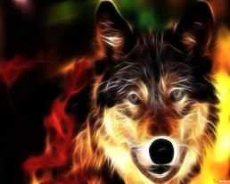
གཞུང་སྨད་གྲོང་རྡལ་སློབ་ཆུང་ལོ་རིམ་གཉིས་པའི་བོད་སྐད་ཡིག་གློག་ཀླད་སློབ་ཆས།།
འཆར་བཀོད་དགེ་རྒན།། ཆོས་ལྡན།།

Slide 2
བསྐྱར་སྦྱོང་།
སྤྱང་ཀི་
གཟུགས་དབྱིབས་ཁྱི་དང་འདྲ་བའི་གཅན་གཟན་ཞིག།
སྔ་མོ་
གནའ་བོའི་དུས་ཀྱི་དོན་ཏེ། གནས་སྔ་མོ་ལྟ་བུ།
གད་མོ།
གད་མོ་གད་པའི་དོན།

Slide 3
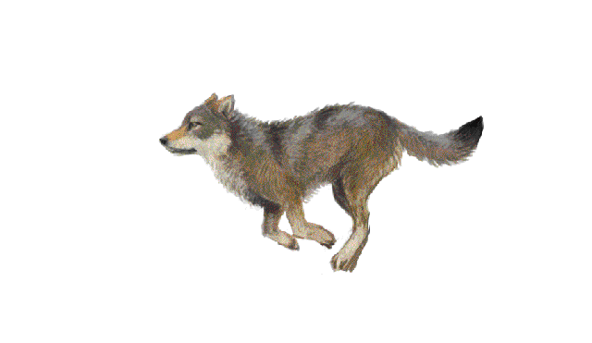
སྤྱང་ཀི་སླེབས་བྱུང་།

Slide 4
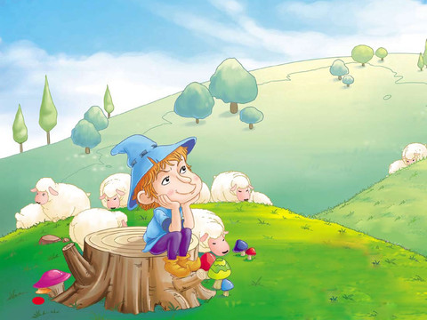
གནས་སྔ་མོ་ཕྲུ་གུ་ཞིག་ཉིན་ལྟར་རི་ལ་ལུག་འཚོ་བར་འགྲོ་གི་ཡོད།

Slide 5
ཉིན་ཞིག་ལ་ཁོས།
སྤྱང་ཀི་སླེབས་བྱུང་
སྤྱང་ཀི་སླེབས་བྱུང་
སྤྱང་ཀི་སླེབས་བྱུང་
ཞེས་སྐད་ཆེན་པོ་བརྒྱབ།

Slide 6
སྐད་དེ་ཞིང་པ་ཚོས་གོ་ནས།

Slide 7
སྤྱང་ཀི་གསོད་པར་ཡོང་བ་དང་
Notes:
སྦྱང་

Slide 8
ཕྲུག་གུ་དེས་གད་མོ་བགད་ནས
ཨ་ཙི།
ངས་རྩེད་མོ་བརྩེས་པ་ཡིན་ཞེས་བཤད།

Slide 9
ཉིན་ཤས་སོང་རྗེས་

Slide 10
ཡང་ཁོས་
སྤྱང་ཀི་སླེབས་བྱུང་
སྤྱང་ཀི་སླེབས་བྱུང་
སྤྱང་ཀི་སླེབས་བྱུང་
ཞེས་སྐད་ཆེན་པོ་བརྒྱབ།

Slide 11
ཕྲུག་གུ་དེས་ཡང་། གད་མོ་བགད་ནས། ངས་རྩེད་མོ་བརྩེས་པ་ཡིན་ཞེས་བཤད།
ཞིང་པ་ཚོས་སྔར་བཞིན་སྤྱང་ཀི་གསོད་པར་ཡོང་བ་དང་།

Slide 12
ཉིན་ཞིག་སྤྱང་ཀི་དངོས་སུ་སླེབས་པས།

Slide 13
སྤྱང་ཀི་སླེབས་བྱུང་།
སྤྱང་ཀི་སླེབས་བྱུང་།
སྤྱང་ཀི་སླེབས་བྱུང་།
ཞེས་སྐད་ཆེན་པོ་རྒྱབ་ཀྱང་།

Slide 14
སྤྱང་ཀི་གསོད་པར་ཡོང་མཁན་གཅིག་ཀྱང་མེད་པ་རེད།

Slide 15
སྦྱང་ཚན་
སློབ་ཚན་འདི་བསླབས་རྫེས་ཁྱོད་ཀྱིས་རྒྱུ་མཚན་གང་ཞིག་ཤེས་བྱུང་།

Slide 16
རྗེས་སུ་མཇལ་ཡོང་ སློབ་གྲོགས་ཆུང་ཆུང་ཚོ།

